Slide 1
Réseaux connexionnistes
Pr. Jean Marie DEMBELE
UFR SAT
Université Gaston Berger
Saint-Louis/Sénégal.

Slide 2
Programme
Réseaux connexionnistes, Dr. Jean Marie Dembélé, UFR SAT, novembre 24
Définitions, historiques, Survol des modèles d’apprentissage
Le neurone formel
L’apprentissage
Différents modèles de RdN

Slide 3

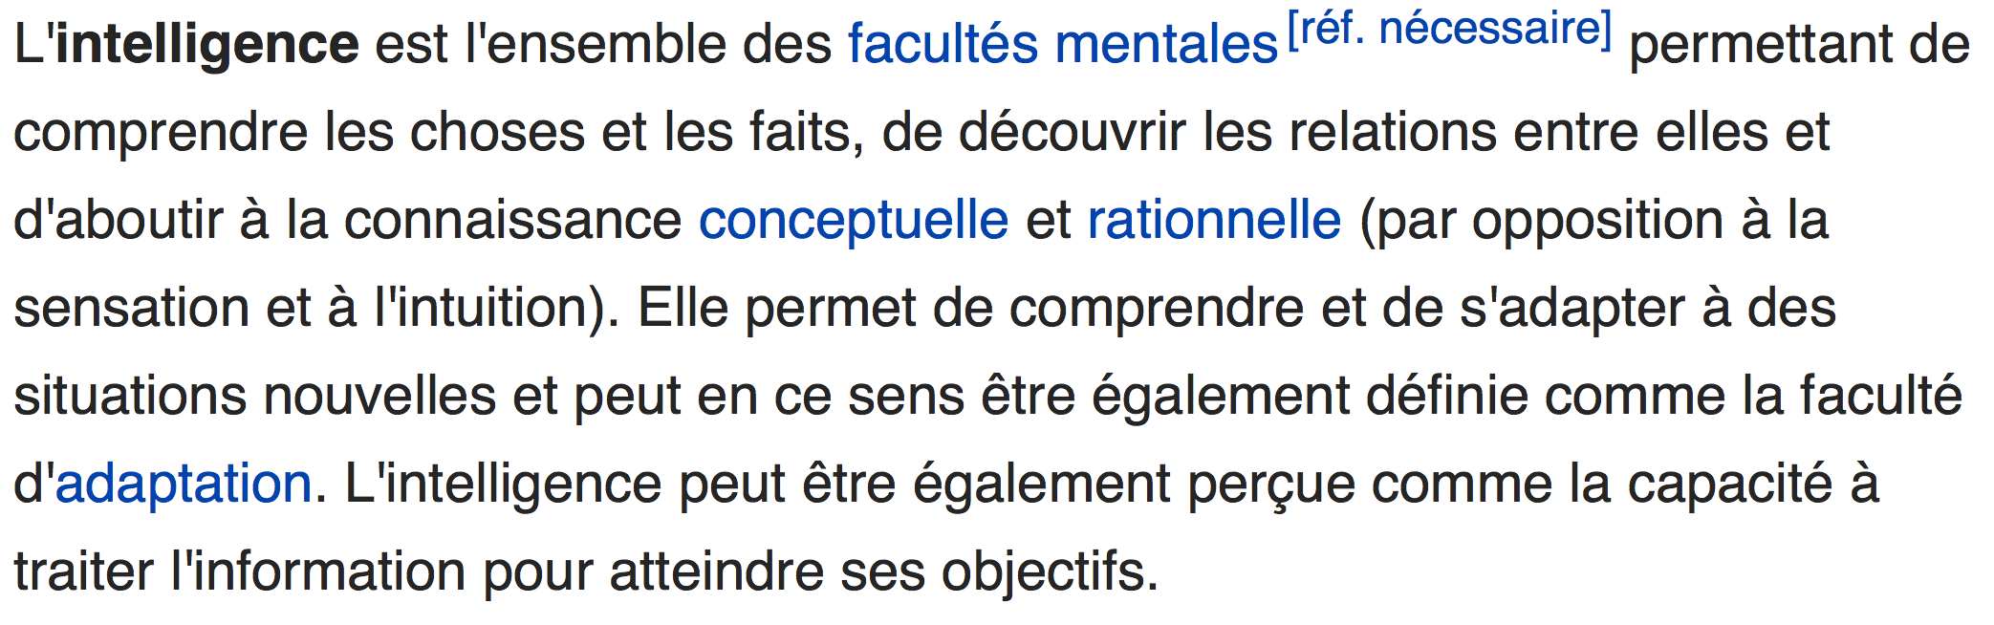
1- Introduction(1/13)
Réseaux connexionnistes, Dr. Jean Marie Dembélé, UFR SAT, novembre 24
Définitions (1/4)
Il n’existe pas vraiment de consensus sur la déﬁnition du terme “intelligence artiﬁcielle”(il n’y en a même pas sur le terme “intelligence” ! ).
Pour vous qu’est ce que l’intelligence?
Qu’est ce qu’en dit Wikipedia?

Slide 4

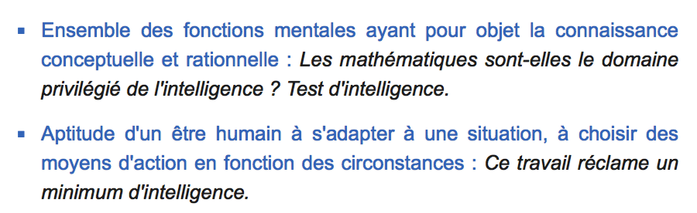
1- Introduction(2/13)
Réseaux connexionnistes, Dr. Jean Marie Dembélé, UFR SAT, novembre 24
Définitions (2/4)
Il n’existe pas vraiment de consensus sur la déﬁnition du terme “intelligence artiﬁcielle”(il n’y en a même pas sur le terme “intelligence” ! ).
Pour vous qu’est ce que l’intelligence?
Et le Larousse?

Slide 5
1- Introduction(3/13)
Réseaux connexionnistes, Dr. Jean Marie Dembélé, UFR SAT, novembre 24
Définitions (3/4)
“L’étude des facultés mentales à l’aide des modèles de type calculatoires” (Charniak et McDermott, 1985)
“Conception d’agents intelligents” (Poole et al., 1998)
“Discipline étudiant la possibilité de faire executer par l’ordinateur des tâches pour lesquelles l’homme est aujourd’hui meilleur que la machine” (Rich et Knight, 1990)
“L’automatisation des activités associées au raisonnement humain, telles que la décision, la résolution de problèmes, l’apprentissage, ...” (Bellman, 1978)
“l’´etude des mécanismes permettant à un agent de percevoir, raisonner, et agir” (Winston, 1992)
“L’études des entités ayant un comportement intelligent” (Nilsson, 1998)
L'Intelligence Artificielle (IA) est la science dont le but est de faire faire par une machine des tâches que l'homme accomplit en utilisant son intelligence. La terminologie d'Intelligence Artificielle est apparue en 1956. On peut lui préférer celle d'Informatique Heuristique.

Slide 6
1- Introduction(4/13)
Réseaux connexionnistes, Dr. Jean Marie Dembélé, UFR SAT, novembre 24
Définitions (4/4)
Elements de comparaison
Algorithmique classique
Intelligence Artificielle
Plus près du fonctionnement de la machine
Plus adaptées aux traitements numériques
Utilisent beaucoup de calculs
Suivent des algorithmes rigides et exhaustifs
Ne sont généralisables qu’à une classe de problèmes semblables
Plus près du fonctionnement de l’être humain
Plus adaptées aux traitements symboliques
Utilisent beaucoup d’inférences
Font appel à des heuristiques et à des raisonnements incertains
Sont généralisables à des domaines différents

Slide 7
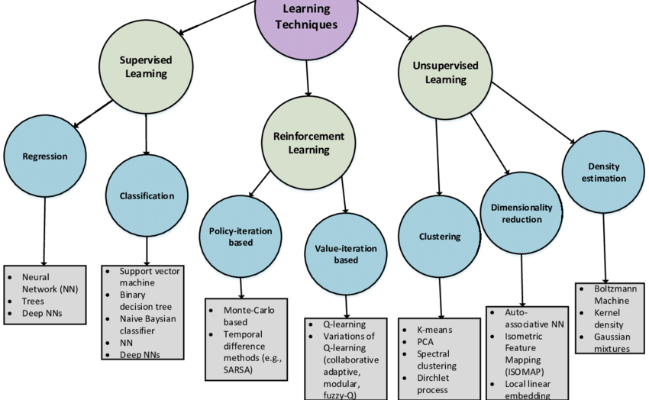
Survol des modèles d’apprentissage
Apprentissage Machine

Slide 8
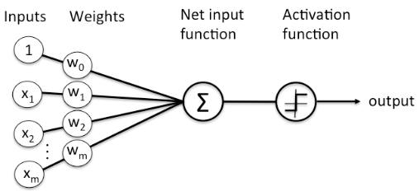
Apprentissage Machine
Neuron – McCulloch et Pitts 1943, Perceptron - Rosenblatt 1957
Echantillon S (base d’apprentissage)
X (entrée) et Y (sortie désirée)
Exemples:
X (poids, taille), Y (IMC)
X (hauteur, diamètre tronc), Y (Espèce)
….
W (Poids initiaux aléatoires du réseaux)

Slide 9
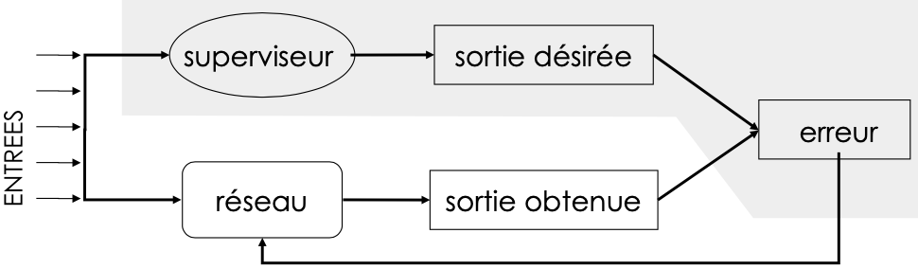
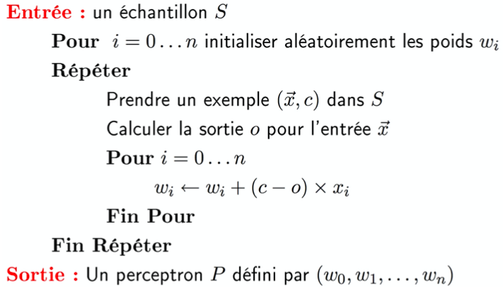
Apprentissage Machine
Neuron – McCulloch et Pitts 1943, Perceptron - Rosenblatt 1957

Slide 10
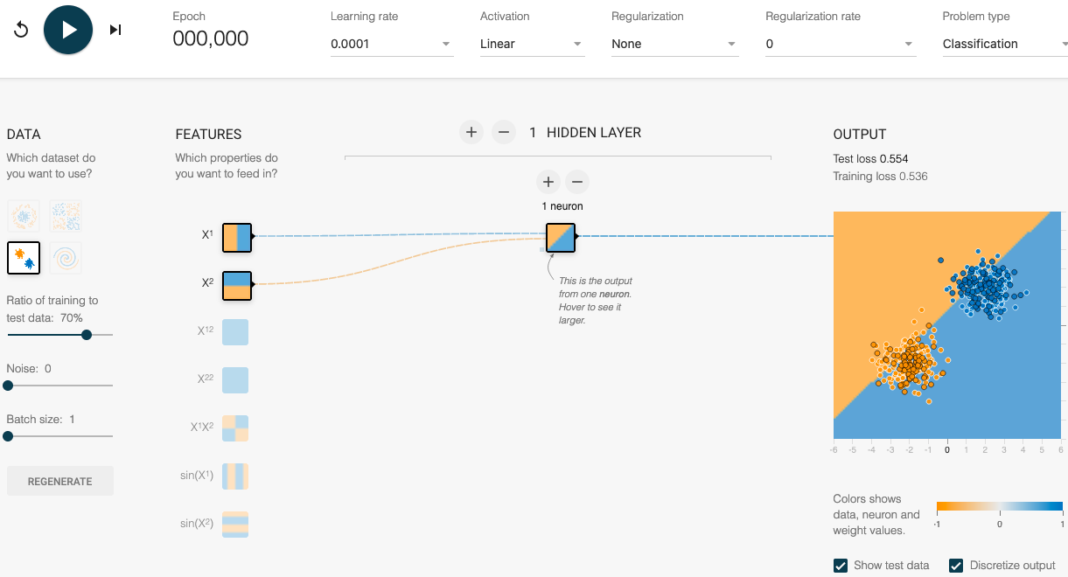
Apprentissage Machine
A classification exemple with a Perceptron
This was created by Daniel Smilkov and Shan Carter.

Slide 11
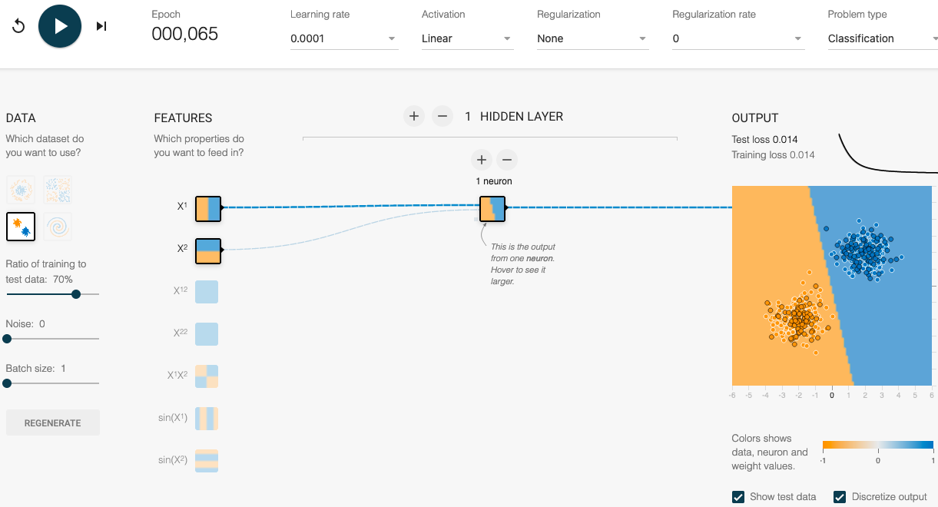
Apprentissage Machine
A classification exemple with a Perceptron
This was created by Daniel Smilkov and Shan Carter.

Slide 12
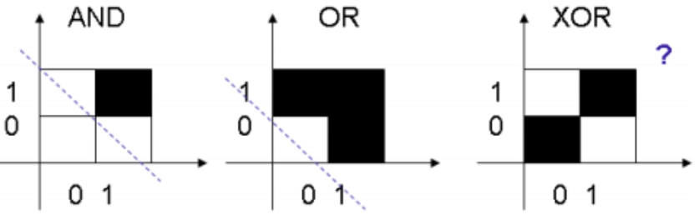
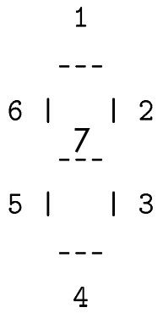
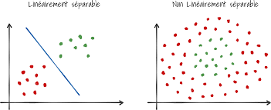


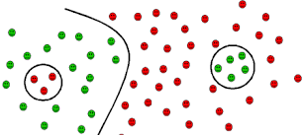

Apprentissage Machine
Perceptron, Rosenblatt 1957
More layers

Slide 13
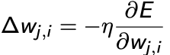
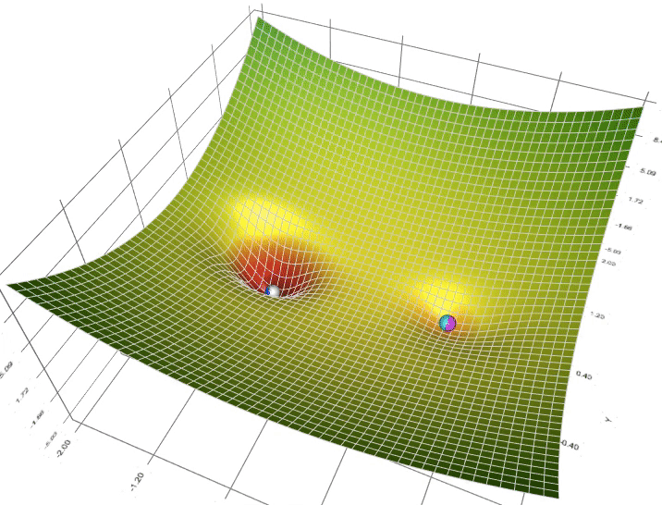
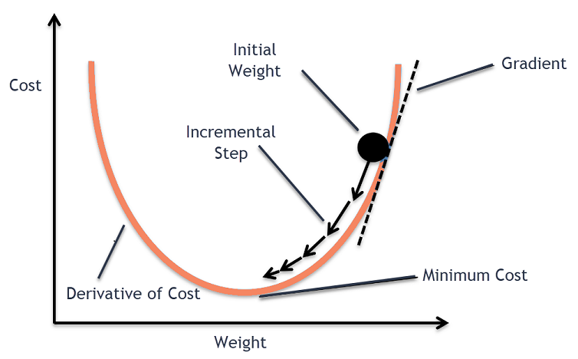
Apprentissage Machine
Multi Layer Perceptron (MLP)
1986 Retropropagation de l’erreur (gradient descent,…)
Werbos 75, Parker & LeCun 85, Rumelhart, Hinton et Williams , 86
Gradient descent (cyan), momentum (magenta), AdaGrad (white), RMSProp (green), Adam (blue).

Slide 14
Apprentissage Machine
MLP
Classification, Regression
Data Compression, Driving, ECG Noise, Financial Prediction, Hand-written Character Recognition, Protein Secondary Structure, Speech Recognition, Text to Phoneme Mapping,
Species recognition, caesarean section decision,…
Pattern Recognition/Computer Vision….but!!!!

Slide 15
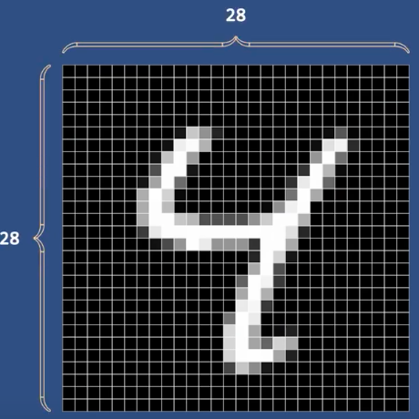
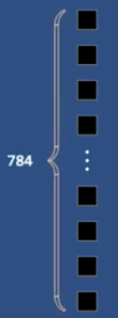
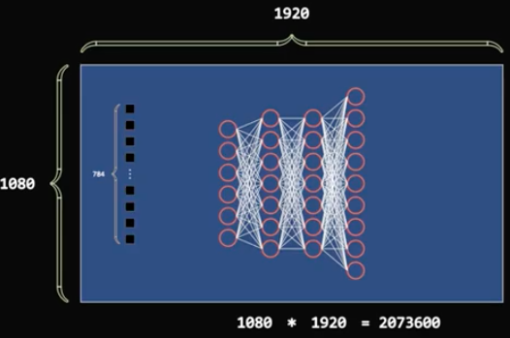
Apprentissage Machine
MLP
Classification, Regression
Data Compression, Driving, ECG Noise, Financial Prediction, Hand-written Character Recognition, Protein Secondary Structure, Speech Recognition, Text to Phoneme Mapping,
Species recognition, caesarean section decision,…
Pattern Recognition/Computer Vision….but!!!!

Slide 16
Apprentissage Machine
MLP
Classification, Regression
Data Compression, Driving, ECG Noise, Financial Prediction, Hand-written Character Recognition, Protein Secondary Structure, Speech Recognition, Text to Phoneme Mapping,
Species recognition, caesarean section decision,…
Pattern Recognition/Computer Vision….but!!!!
Convolutional Neural Network!!!!

Slide 17
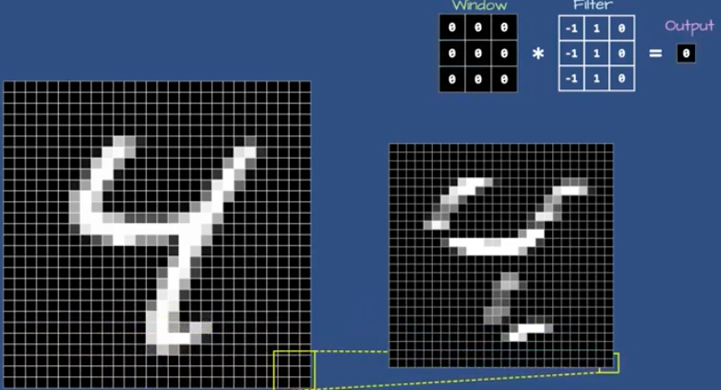
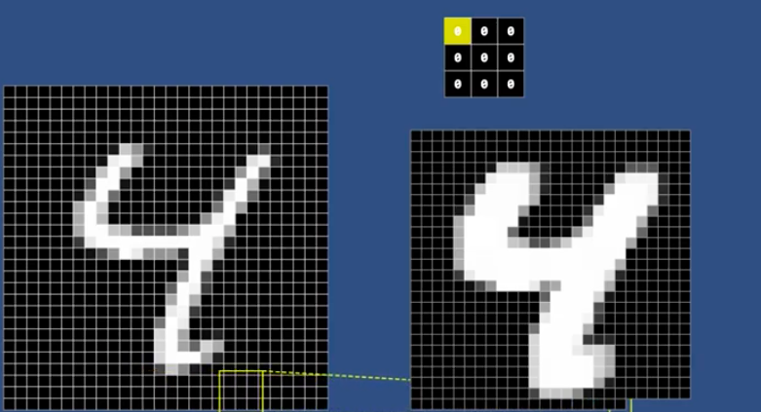
Apprentissage Profond
Convolutional Neural Network
Convolutional and max pooling: Apply filters to images → features maps with strides to reduce image dimension. 2012

Slide 18
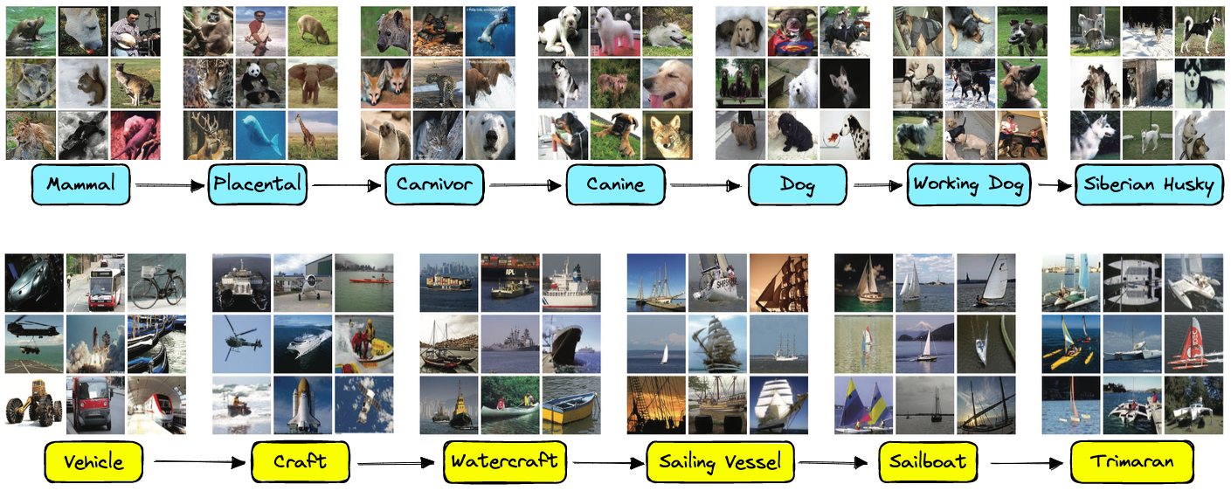
Apprentissage Profond
Convolutional Neural Network
Many models, many data….
ImageNet, released in 2009, the dataset comprised 12 million images across 22,000 categories.
ImageNet Large Scale Visual Recognition Challenge (ILSVRC). Competitors had to correctly classify images and detect different objects and scenes across a trimmed list of 1,000 ImageNet categories.

Slide 19
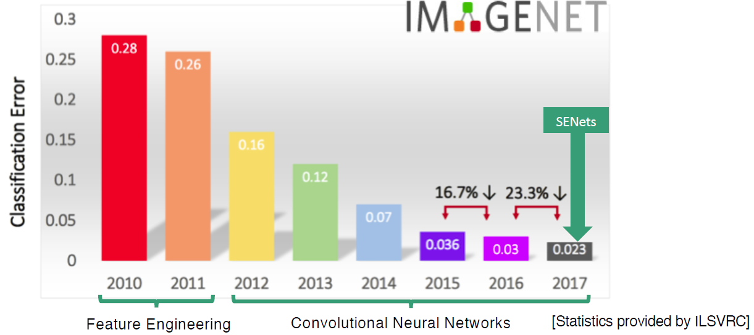
Apprentissage Profond
Convolutional Neural Network

Slide 20
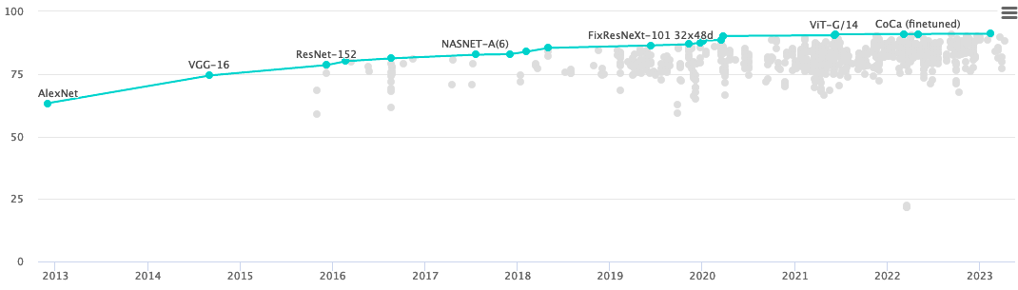
Apprentissage Profond
Convolutional Neural Network

Slide 21
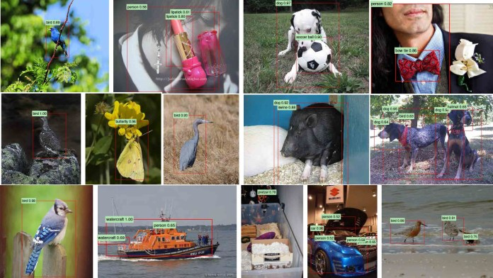
Apprentissage Profond
Convolutional Neural Network
R-CNN, Fast R-CNN, Faster R-CNN,…

Slide 22
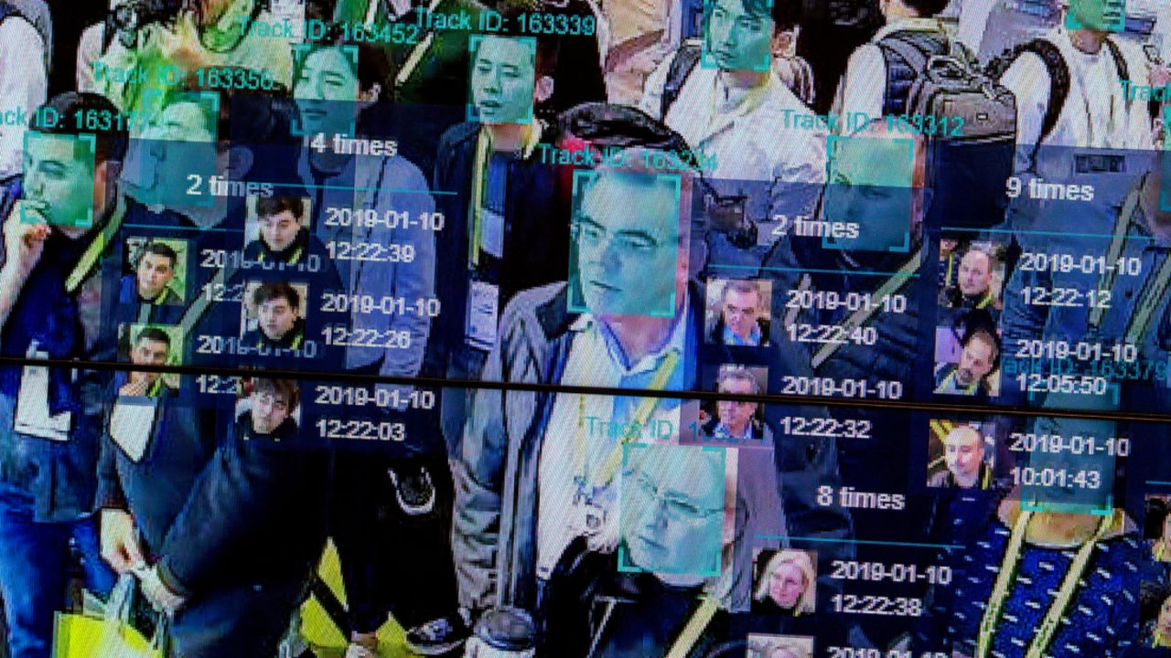
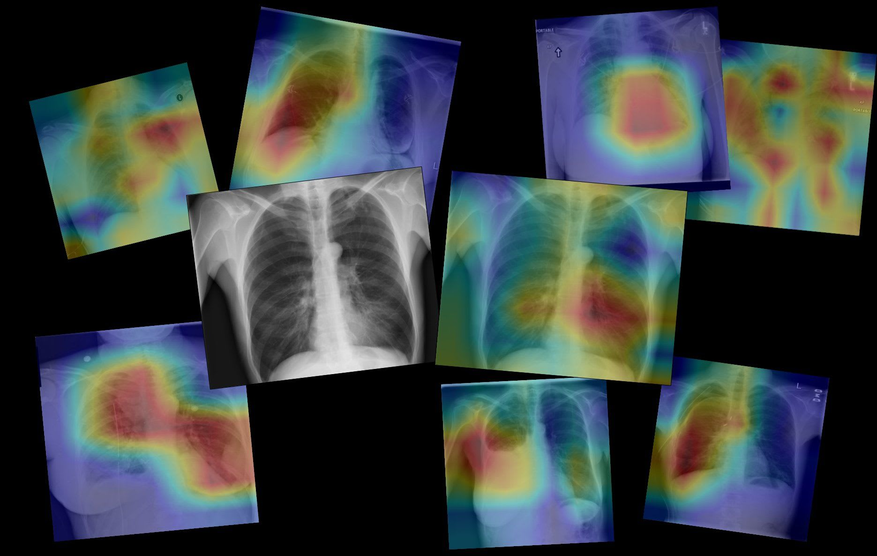
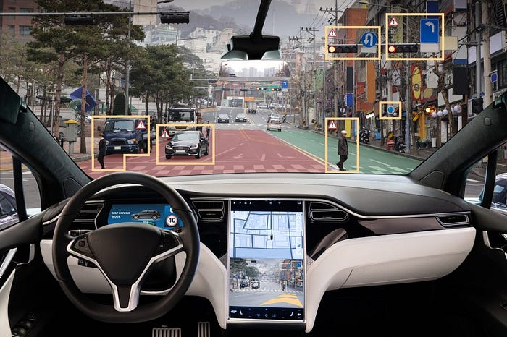
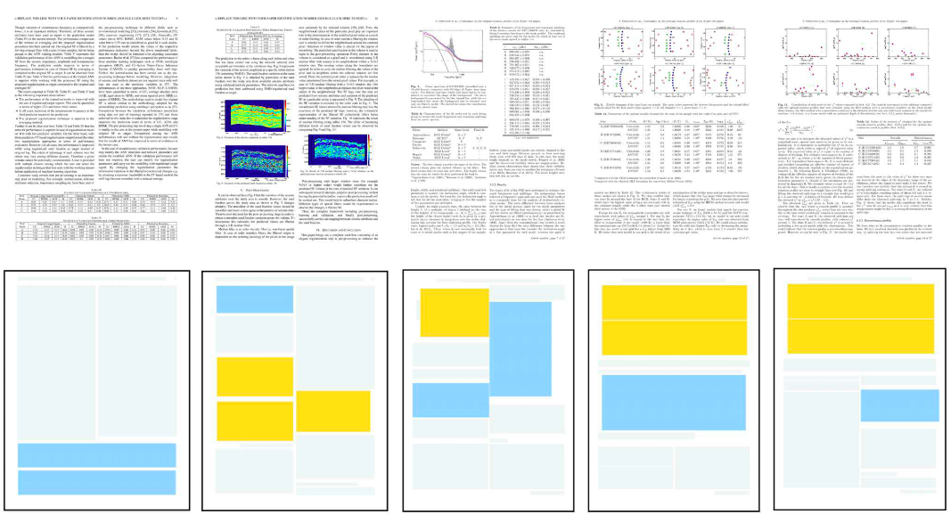
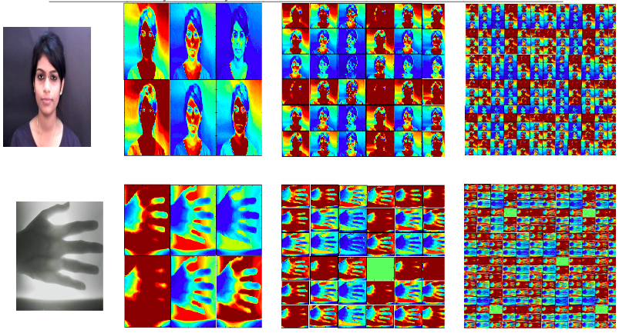
Apprentissage Profond
Convolutional Neural Network
Facial recognition, Medical imaging, Document analysis, Autonomous driving, Biometric authentication, …

Slide 23
Apprentissage Profond
Convolutional Neural Network
Natural language analysis
Temporal series
Chronological data that depend on history, memory
Need a mechanism to keep previous data to predict futur values
Recurrent Neural Networks - RNN
Long Short Term Memory – LSTM
Gated Recurrent Units – GRU
Attention
Transformers

Slide 24
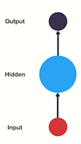
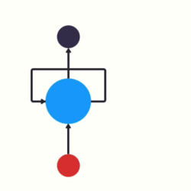
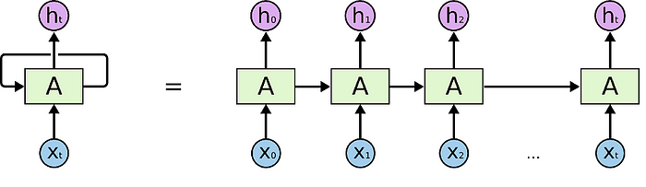
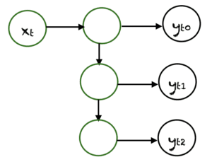
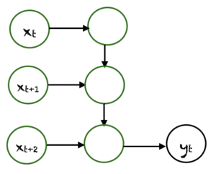
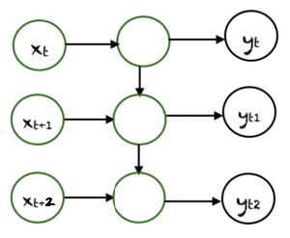
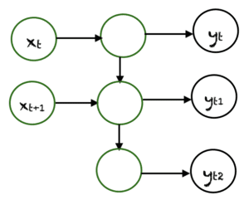
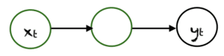
Apprentissage Profond
RNN, LSTM, GRU, TRANSFORMERS
NN RNN RNN takes into account previous steps
One to one One to many Many to one Many to many
Classification Generation Reduction Name-Entity Automatic
of images of music, subtitles feeling analysis recognition traduction

Slide 25
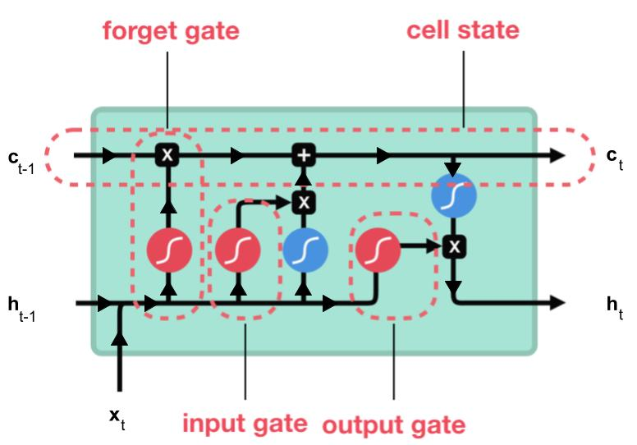
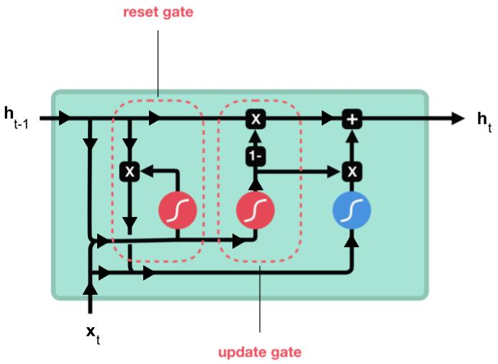
Apprentissage Profond
RNN, LSTM, GRU, TRANSFORMERS
RNN has vanishing gradient due to retropropagation
LSTM (Long Short-Term Memory)
able to remember inputs over a long period of time.
hold information in memory.
read, write and delete information from its memory
decide each time to store or delete information according to its importance
Importance is given by weights, which are also learned by the algorithm.
GRU (Gated Recurrent Units)
integrates the two gate operating mechanisms called Update gate and Reset gate
the reset and update gates are concretely vectors that control what information to keep and what to ignore

Slide 26
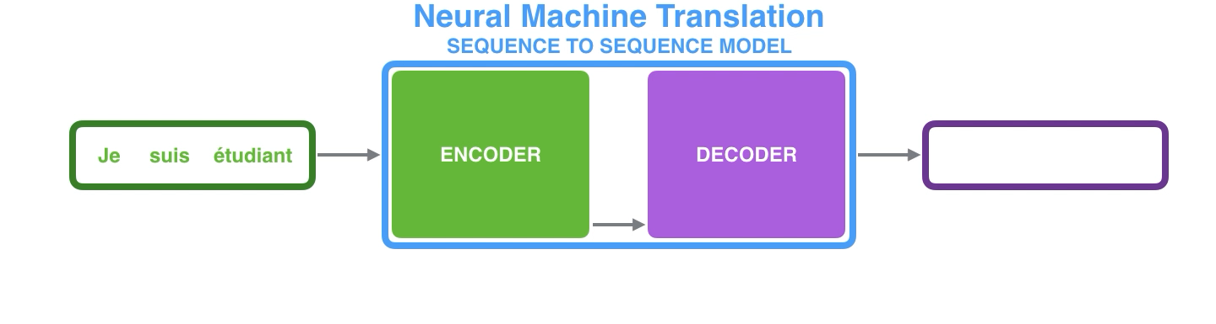
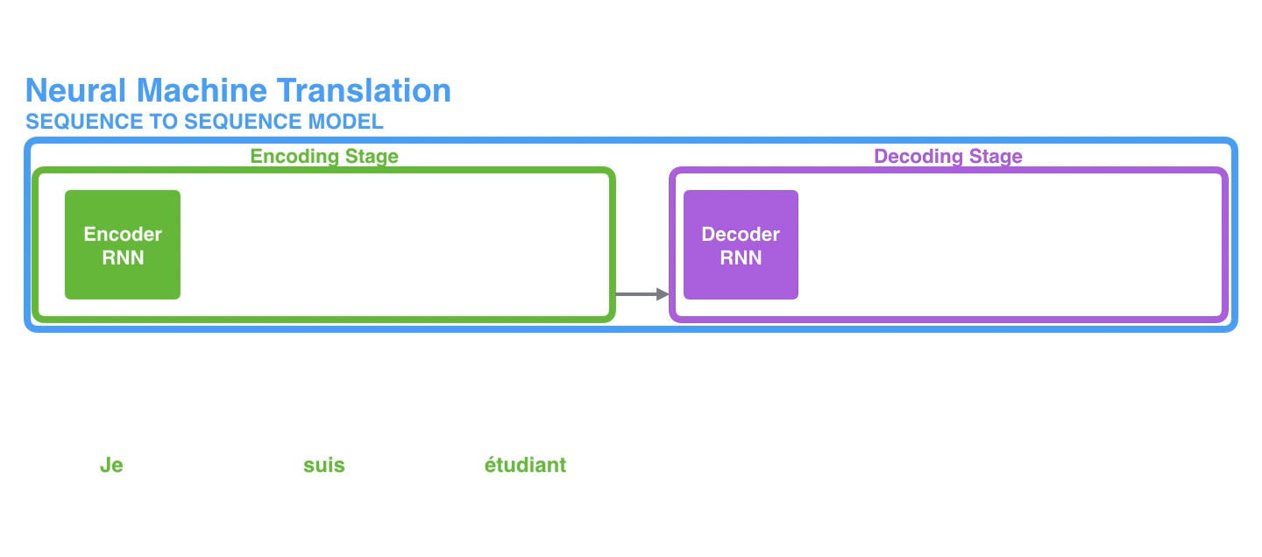
Apprentissage Profond
RNN, LSTM, GRU, TRANSFORMERS
Encoder-Decoder for Seq2Seq : take a sequence of items (words, letters,…etc) and outputs another sequence of items
See Embedding (Word2Vec, CBOW, Skip Gram…)

Slide 27

LLM
GPT: Generative Pre-trained Transformer - Mécanismes d’apprentissage
Transformers 2017: based on encoder/decoder; not reccurent but sequential (→ parallelization, GPU)

Slide 28
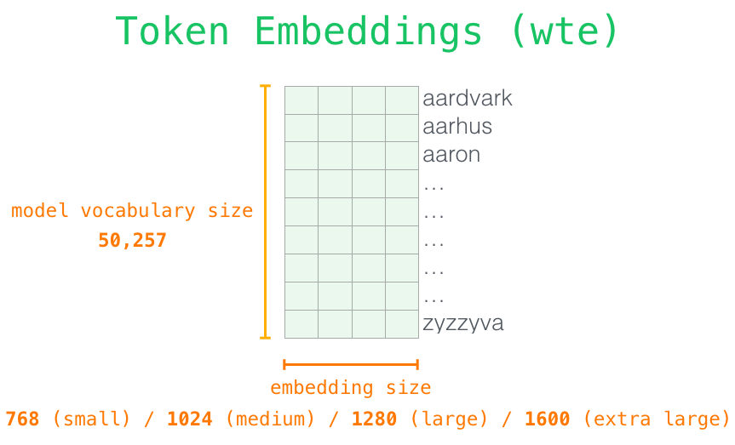
LLM
GPT: Generative Pre-trained Transformer - Mécanismes d’apprentissage
GPT1 12 attention heads, 12 decoders layers, 117 millions de parameters, 4,6 Gb data (books)
50.257 tokens with number (vector) → tokens are embedded into a 768 dimensions floating vector → Attention heads & feedforward 12 times → output vector of 50.257 tokens with probabilities….

Slide 29
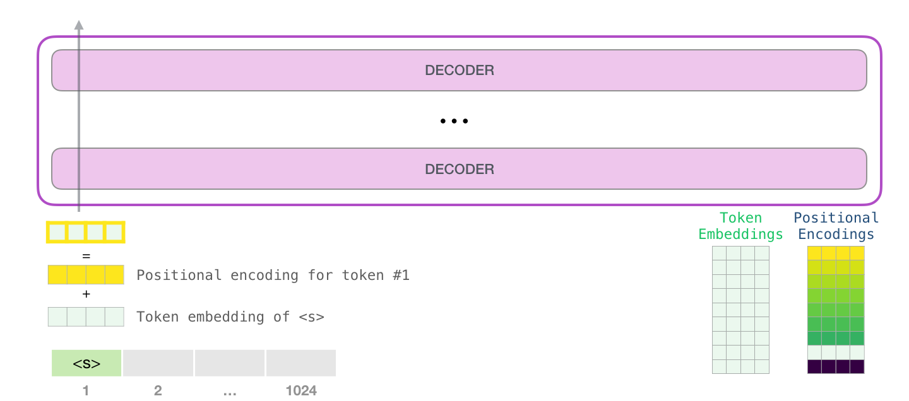
LLM
GPT: Generative Pre-trained Transformer - Mécanismes d’apprentissage
GPT1 12 attention heads, 12 decoders layers, 117 millions de parameters, 4,6 Gb data (books)
50.257 tokens with number (vector) → tokens are embedded into a 768 dimensions floating vector → Attention heads & feedforward 12 times → output vector of 50.257 tokens with probabilities….

Slide 30
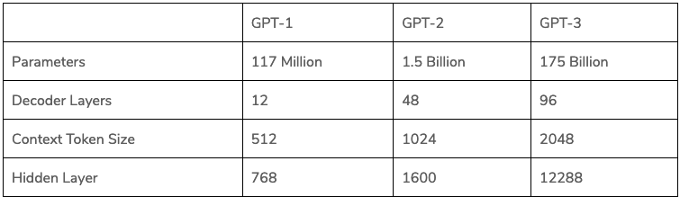
LLM
GPT: Generative Pre-trained Transformer - Mécanismes d’apprentissage
GPT1 … GPT3
GPT 2 ( 2019, 50.000 dollars)
GPT 3 (2020, 1.800.000 dollars, 175 milliards de paramètres)
GPT 4 (2023, ????)

Slide 31
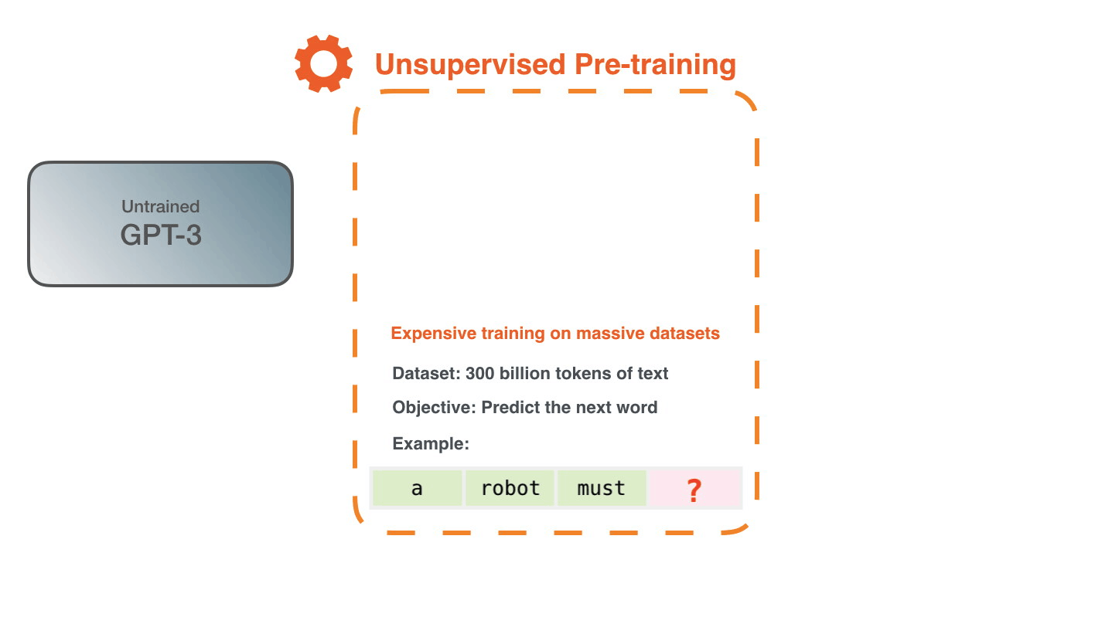
LLM
GPT: Generative Pre-trained Transformer - Mécanismes d’apprentissage

Slide 32
Bibliographie
Réseaux connexionnistes, Dr. Jean Marie Dembélé, UFR SAT, novembre 24
Alan M. Turing. Computing machinery and intelligence. Mind, 59:433-460, 1950.
Stuart Russell and Peter Norvig. Intelligence artificielle. Pearson Education, Paris, France, 2010.
SYSTÈMES EXPERTS - Notes de cours, Editions : 2008, Cycle ingénieur - Deuxième annnée, Maria Malek.
Ingénierie de la cognition, A.Revel 2001.
http://www.lri.fr/~paulin/Logique
Programmation Logique et IA P. Habermehl et D. Kesner. Réseaux de neurones
Apprentissage et reconnaissance – GIF-4101 / GIF-7005 Professeur : Christian Gagn é
Revues
Artificial Intelligence (bibliothèque de Luminy)
Journal of Artificial Intelligence Research (JAIR) http://www.jair.org/
Revue d'Intelligence Artificielle http://ria.revuesonline.com/
3IA http://ria.revuesonline.com/
…
Congres Conférences
Intelligence Artificielle fondamentale IAF I3
Reconnaissance des Formes et Intelligence Artificielle (RFIA)
European Conference on Artifiial Intelligence (ECAI)
http://ecai2006.itc.it/
International Joint Conference on Artificial Intelligence (IJCAI)
…

Slide 33

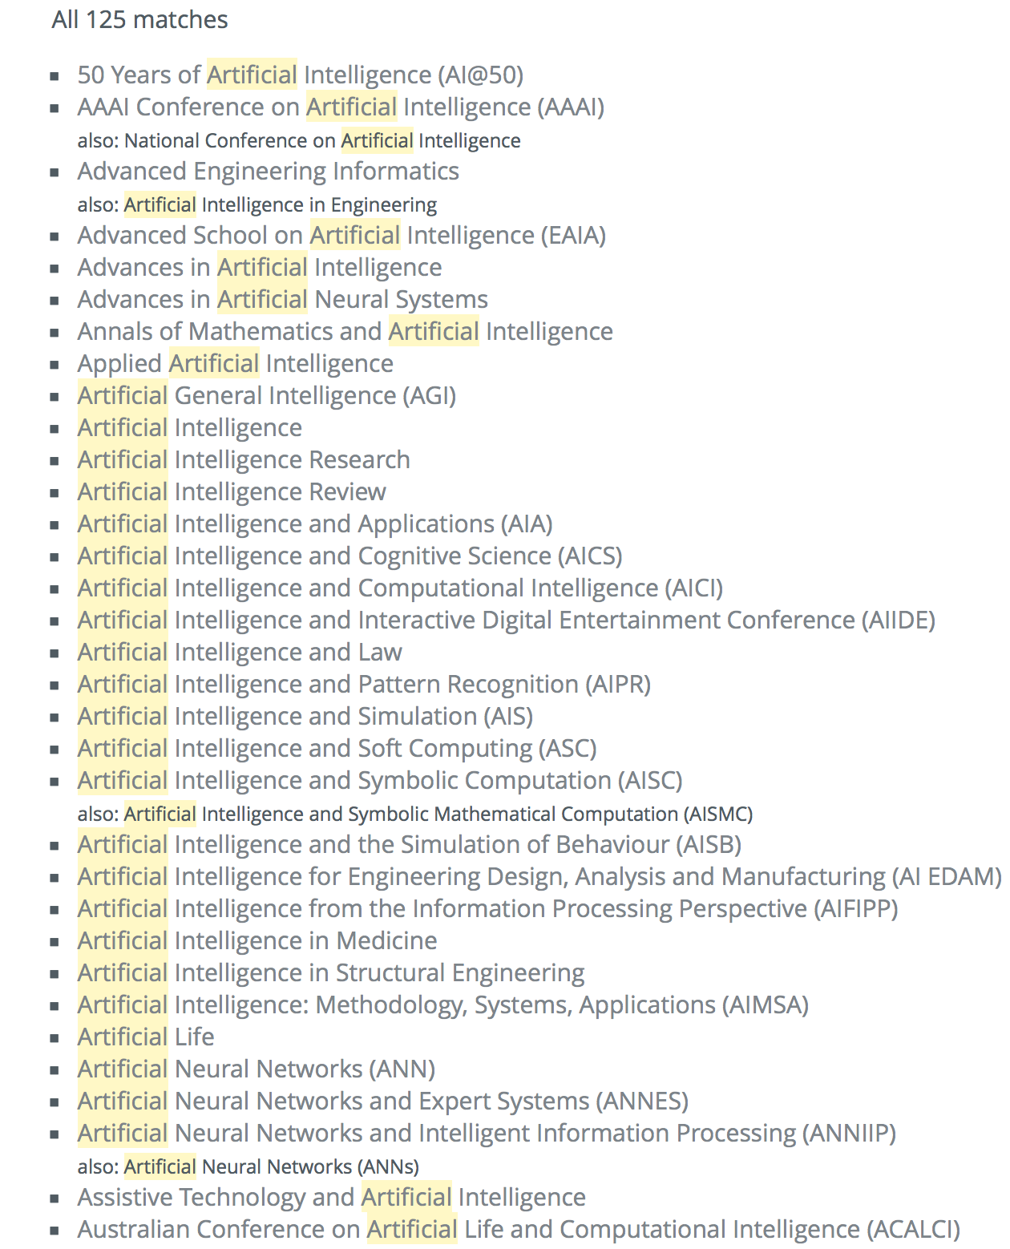
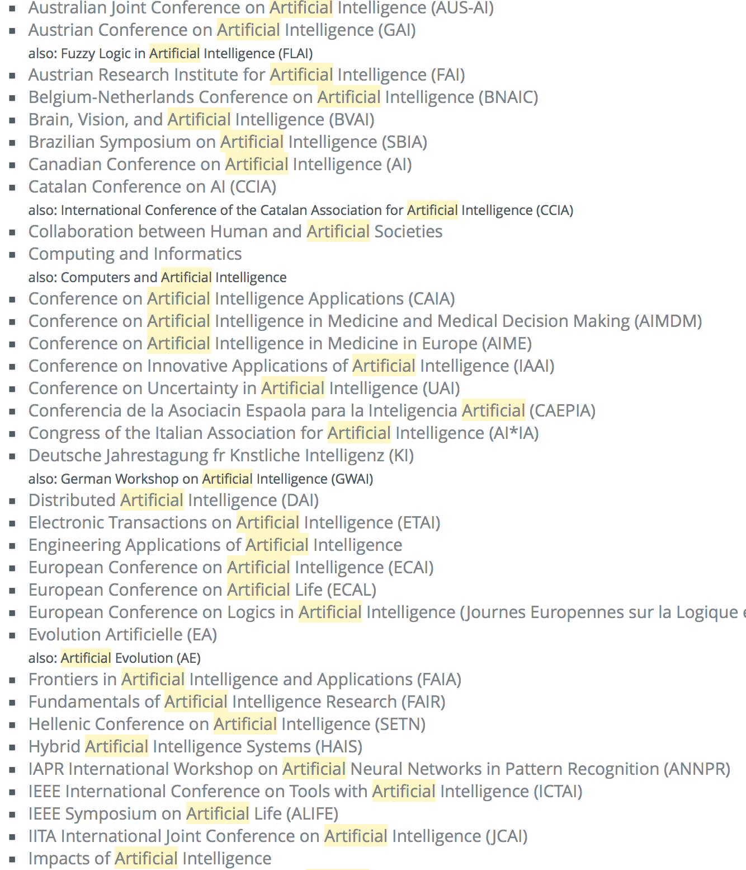
Réseaux connexionnistes, Dr. Jean Marie Dembélé, UFR SAT, novembre 24

Slide 34
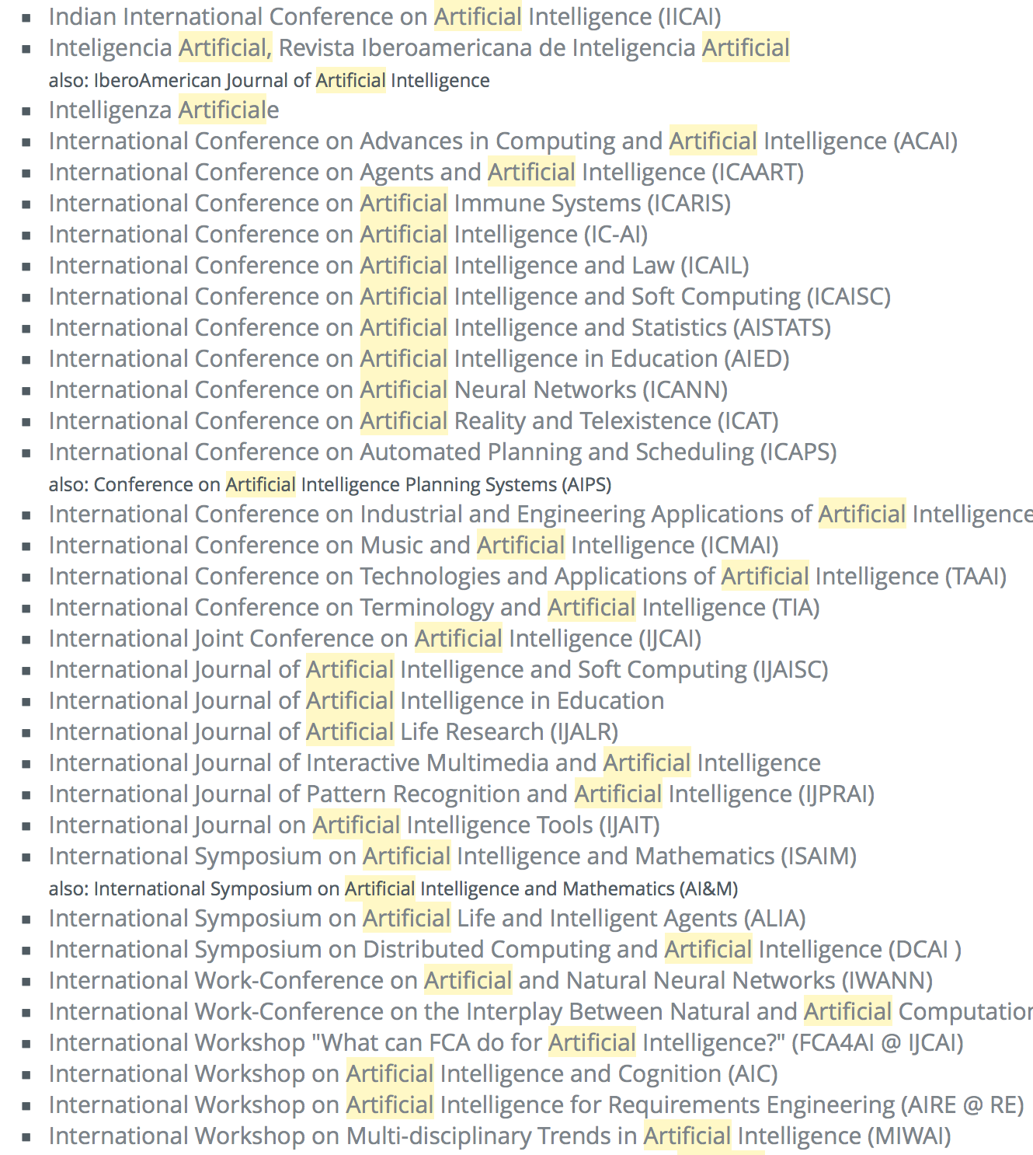
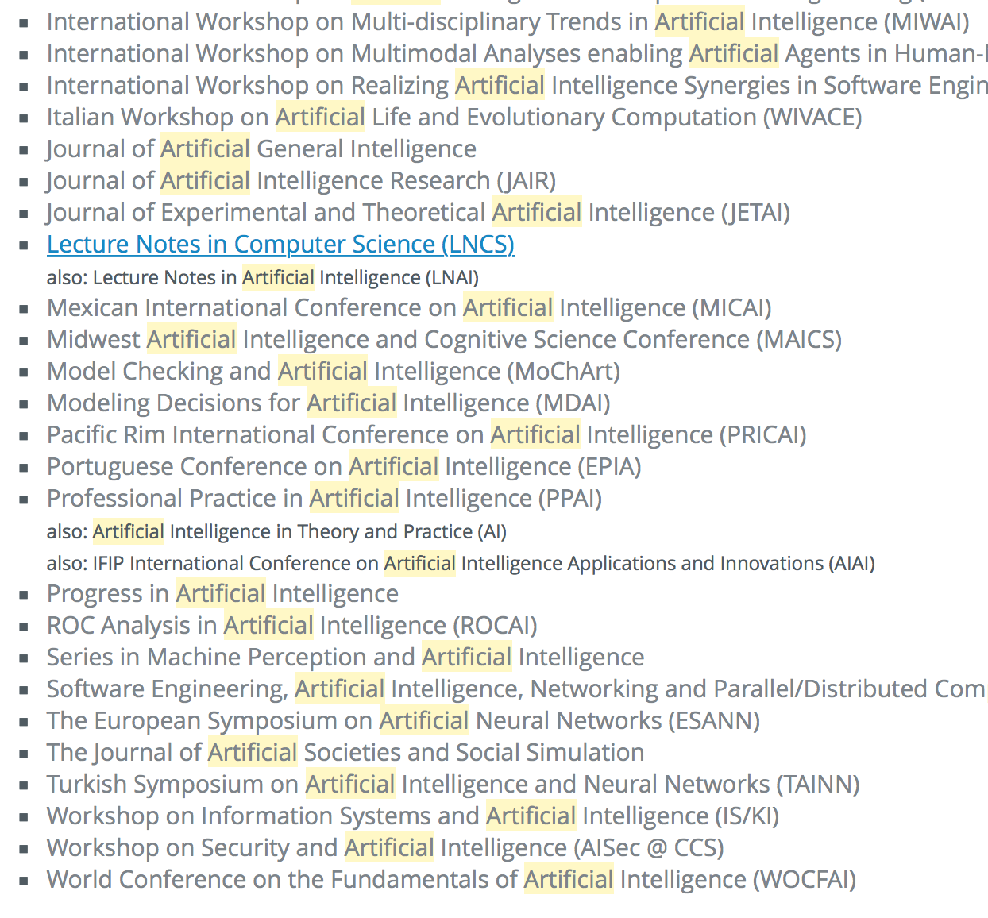
Réseaux connexionnistes, Dr. Jean Marie Dembélé, UFR SAT, novembre 24

Slide 35
2- Le neurone formel (1/11)
Réseaux connexionnistes, Dr. Jean Marie Dembélé, UFR SAT, novembre 24
1. Le neurone biologique
Le cerveau humain est composé de cellules distinctes appelées neurones formant un ensemble dense d’environ 100 milliards d’unités interconnectées [Rosenzweig and Leiman, 1992]. Nombre moyen de connexions: 10000. 1 mm3 contient 1 milliards de connexions.
Neurones véhiculent et traitent des informations en faisant circuler des messages électriques dans le réseau massivement parallèle formé par leur axone. Les informations sont transmises d’un neurone à l’autre, de manière unidirectionnelle (influx nerveux), par l’intermédiaire de points de jonction appelés synapses.

Slide 36
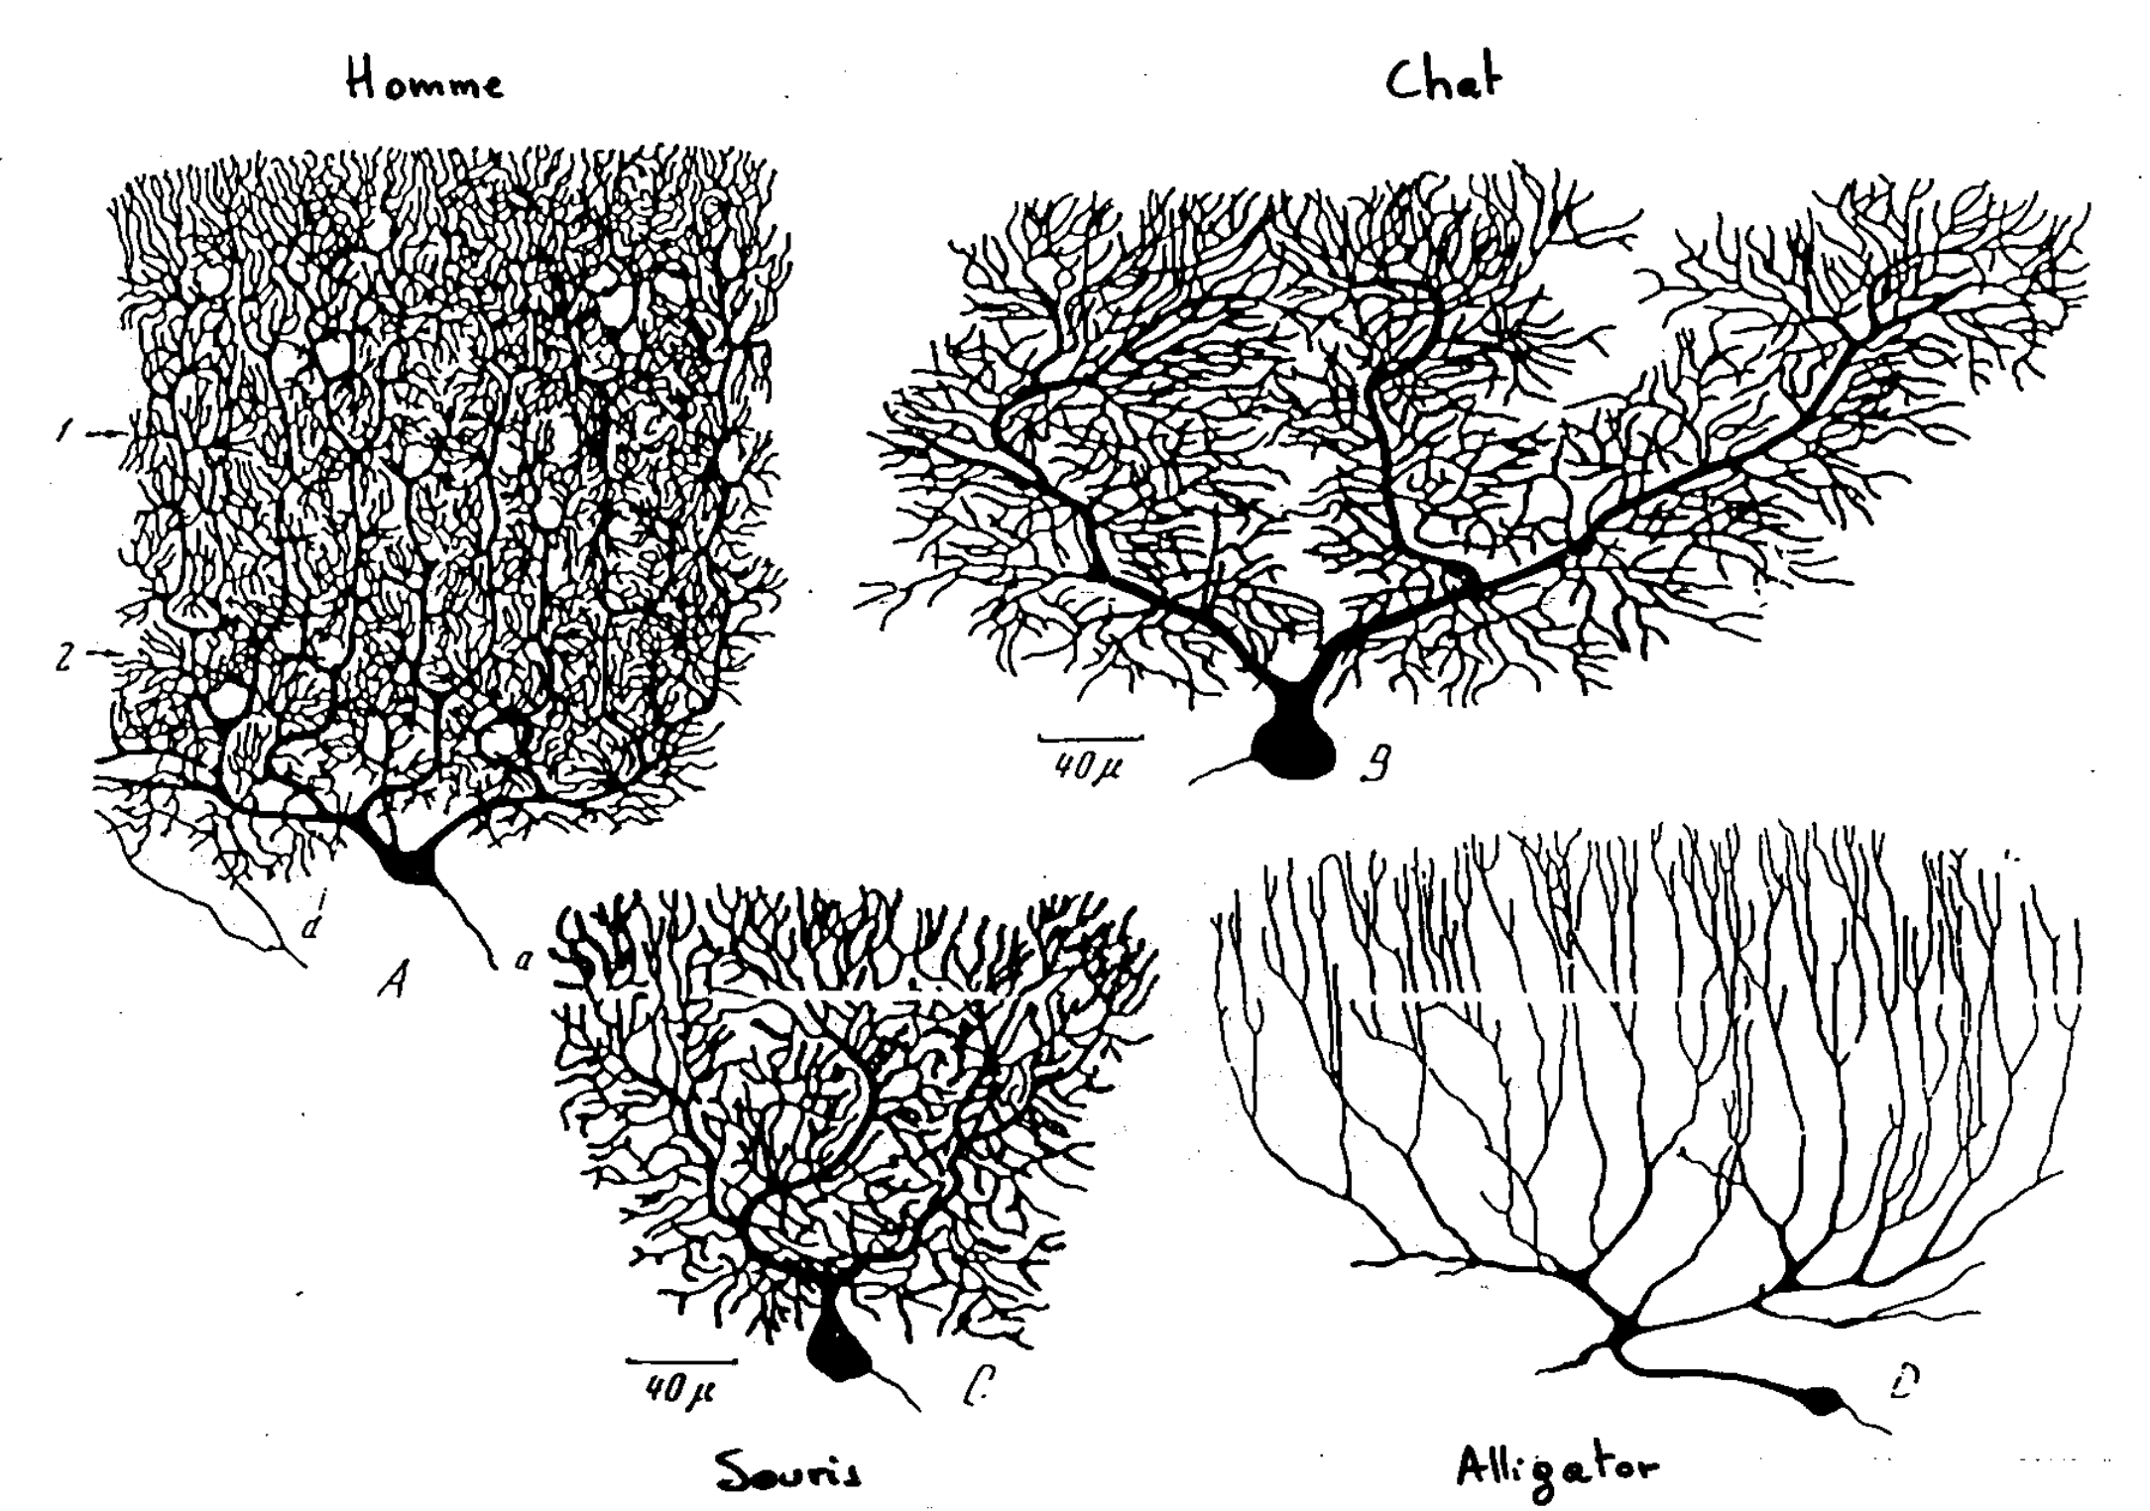
2- Le neurone formel (2/11)
Réseaux connexionnistes, Dr. Jean Marie Dembélé, UFR SAT, novembre 24
Le neurone biologique (bis) Cellules de Purkinie (Cervelet)

Slide 37
2- Le neurone formel (3/11)
Réseaux connexionnistes, Dr. Jean Marie Dembélé, UFR SAT, novembre 24
1. Le neurone biologique (ter) – le cerveau
Trois couches successives
Le cerveau reptilien (la couche la plus ancienne)
L’hippocampe (cerveau archaïque)
Le cortex (la couche la plus récente)
Découpage en régions
Au niveau morphologique et fonctionnel
Adaptation
Renforcement de l’efficacité synaptique
Renforcement des corrélations

Slide 38
2- Le neurone formel (4/11)
Réseaux connexionnistes, Dr. Jean Marie Dembélé, UFR SAT, novembre 24
1. Le neurone biologique (qua) – le cerveau (caractéristiques)
Apprentissage – Adaptation
– Plasticité synaptique
– Reconversion
Robustesse – Résistance à l’imprécision des entrées
– Résistance à la détérioration – Distribution des informations
Parallélisme – Interactions locales – Propriétés globales – Simultanéité du traitement
Ces caractéristiques inspirent la construction des réseaux de neurones formels

Slide 39
2- Le neurone formel (5/11)
Réseaux connexionnistes, Dr. Jean Marie Dembélé, UFR SAT, novembre 24
Comparaison (Cerveau Vs Machine)
Architecture de Von Neumann
– déterministe
– séquences d’instructions
– tâches répétitives
– vitesse élevée
– programmation
– unicité des solutions
ex: produit matriciel
Cerveau Humain
– parallélisme
– adaptation (apprentissage)
– vitesse lente
– comportement flou
– différentes façons d’aborder un problème
– différentes solutions
ex: reconnaissance de visages

Slide 40

2- Le neurone formel (6/11)
Réseaux connexionnistes, Dr. Jean Marie Dembélé, UFR SAT, novembre 24
3. Le neurone artificiel (1/3)
Soit Xi une entrée d’un neurone (activité du neurone i précédent).
Wij poids synaptique associé à la synapse liant le neurone i au neurone j.
Oj la sortie du neurone j.
netj , le potentiel, sommation des Xi pondérées par les Wij
Θj le seuil d’activation
φ la fontion d’activation, fonction du potentiel netj
Les entrées et sorties sont soit binaires soit réelles.
W. S. McCulloch and W. Pitts. A logical calculus of the ideas immanent in nervous activity. The bulletin of mathematical biophysics, 5(4):115–133, 1943.

Slide 41
2- Le neurone formel (7/11)
Réseaux connexionnistes, Dr. Jean Marie Dembélé, UFR SAT, novembre 24
3. Le neurone artificiel (2/3)
Exemples de fonction de sortie:

Slide 42
2- Le neurone formel (8/11)
Réseaux connexionnistes, Dr. Jean Marie Dembélé, UFR SAT, novembre 24
3. Le neurone artificiel (3/3)
Exemples de fonction de sortie: (bis)
Les modèles linéaires et sigmoïdaux sont bien adaptés aux algorithmes d’apprentissage impliquant une rétro-propagation du gradient car leur fonction d’activation est différentiable ; ce sont les plus utilisés.
Le modèle à seuil est sans doute plus conforme à la “réalité” biologique mais pose des problèmes d’apprentissage.

Slide 43
2- Le neurone formel (9/11)
Réseaux connexionnistes, Dr. Jean Marie Dembélé, UFR SAT, novembre 24
4. Architecture d’un réseau de neurone (1/3)

Slide 44
2- Le neurone formel (10/11)
Réseaux connexionnistes, Dr. Jean Marie Dembélé, UFR SAT, novembre 24
4. Architecture d’un réseau de neurone (2/3) – Propagation avant
couche d’entrée
couche cachée
couche de sortie
réseau à connections locales
réseau multicouche
La propagation des activations : de l ’entrée vers la sortie

Slide 45
2- Le neurone formel (11/11)
Réseaux connexionnistes, Dr. Jean Marie Dembélé, UFR SAT, novembre 24
4. Architecture d’un réseau de neurone (3/3) – modèle récurrent
propagation des activations :
synchrone : toutes les unités sont mises à jour simultanément
asynchrone : les unités sont mises à jours séquentiellement

Slide 46

3- L’apprentissage(1/11)
Réseaux connexionnistes, Dr. Jean Marie Dembélé, UFR SAT, novembre 24
Définition
L’apprentissage est une phase du développement d’un réseau de neurones durant laquelle le comportement du réseau est modifié jusqu’à l’obtention du comportement désiré.
On distingue deux grandes classes d’algorithmes d’apprentissage :
L’apprentissage supervisé
L’apprentissage non supervisé

Slide 47
3- L’apprentissage(2/11)
Réseaux connexionnistes, Dr. Jean Marie Dembélé, UFR SAT, novembre 24
L’apprentissage supervisé
Modifier les connexions en fonction d’un but
Base d’apprentissage : exemples représentatifs du comportement ou de le fonction à modéliser. Ces exemples sont sous la forme de couples (entrée ; sortie) connus.
Base d’essai : pour une entrée quelconque (bruitée ou incomplète), calculer la sortie. On peut alors évaluer la performance du réseau.
superviseur
sortie désirée
ENTREES
erreur
réseau
sortie obtenue

Slide 48
3- L’apprentissage(3/11)
Réseaux connexionnistes, Dr. Jean Marie Dembélé, UFR SAT, novembre 24
L’apprentissage non supervisé
On ne dispose pas de base d’apprentissage. Les coefficients synaptiques sont déterminés par rapport à des critères de conformité : spécifications générales.
ENTREES
réseau
sortie obtenue

Slide 49
3- L’apprentissage(4/11)
Réseaux connexionnistes, Dr. Jean Marie Dembélé, UFR SAT, novembre 24
Règles d’apprentissage (1/8)
L’apprentissage consiste à modifier le poids des connections entre les neurones.
Il existe plusieurs règles de modification :
Loi de Hebb : Δw_{ij}=Ra_{i}a_{j}
Règle de Widrow-Hoff (delta rule) : Δw_{ij}=R(d_{j} - a_{j})a_{i}
Règle de Grossberg : Δw_{ij}=R(a_{j} - w_{ij})a_{i}
i
j
W_{ij}

Slide 50
3- L’apprentissage(5/11)
Réseaux connexionnistes, Dr. Jean Marie Dembélé, UFR SAT, novembre 24
Règles d’apprentissage (2/8)
Loi de Hebb :
Lorsque deux unités neurones artificiels sont activés en même temps, le poids de leur connexion est augmenté ou diminué.
R est une constante positive qui représente la force d'apprentissage (learning rate).
ai = -1 ai = 1
aj = -1 ΔWij = R ΔWij = -R
aj = 1 ΔWij = -R ΔWij = R
i
j
W_{ij}

Slide 51
3- L’apprentissage(6/11)
Réseaux connexionnistes, Dr. Jean Marie Dembélé, UFR SAT, novembre 24
Règles d’apprentissage (3/8)
Loi de Hebb – Algorithme itératif
R est une constante positive. Initialiser aléatoirement les coefficients wij
Répéter
Prendre un exemple (e, c) dans la base d’apprentissage
Calculer la sortie o du réseau pour l ’entrée e
Si c ≠ o
Modification des poids wij
wij = wij + R ∗ (ai ∗ aj)
Fin Si
Fin Répéter

Slide 52
3- L’apprentissage(7/11)
Réseaux connexionnistes, Dr. Jean Marie Dembélé, UFR SAT, novembre 24
Règles d’apprentissage (4/8)
Loi de Hebb – Application: Mémoire associative
Soit un réseau de neurones comportant p entrées (Xi ∈ [1, p]) entièrement connectées à n sorties (Yk ∈ [1, n])
Pas de couches cachées
Pour simpliﬁer la notation, on utilise une représentation matricielle définie par la figure suivante:

Slide 53
3- L’apprentissage(8/11)
Réseaux connexionnistes, Dr. Jean Marie Dembélé, UFR SAT, novembre 24
Règles d’apprentissage (5/8)
Loi de Hebb – Application: Mémoire associative (bis)
L’apprentissage va permettre de retenir une association entre un vecteur et un autre .
A chaque assocation, on modifie les poids avec la règle de Hebb (R=1)
Après tous les exemples les poids peuvent être écrits sous la forme:
Les associations sont alors distribuées sur la matrice W

Slide 54
3- L’apprentissage(9/11)
Réseaux connexionnistes, Dr. Jean Marie Dembélé, UFR SAT, novembre 24
Règles d’apprentissage (6/8)
Loi de Hebb – Application: Mémoire associative (ter)
La matrice des poids fixée, on peut la tester avec un vecteur x et observer la sortie.
Si x est parmi une des entrées et si toutes les entrées sont des vecteurs orthogonaux, on retrouve la sortie correspondante.
En présence de bruit, par exemple: , on a
On obtient un rappel et une erreur.
Reconstruction de données :
En entrée : une information partielle ou bruitée
En sortie : le système complète ou corrige l ’information

Slide 55
3- L’apprentissage(10/11)
Réseaux connexionnistes, Dr. Jean Marie Dembélé, UFR SAT, novembre 24
Règles d’apprentissage (7/8)
Loi de Hebb – Application: Mémoire associative (qua) - Limitations
Diﬃcile de satisfaire la contrainte d’orthogonalité.
Pour des tailles de réseaux importants (par exemple des images), la condition d’orthogonalité est presque vériﬁée ou on peut pré-traiter les données de manière à les orthogonaliser. Dans ce cadre, les vecteurs d’entrée et de sortie sont égaux (y = x). La mémoire est alors utilisée pour retrouver un vecteur à partir d’un morceau de celui-ci (cf. exemple)

Slide 56
3- L’apprentissage(11/11)
Réseaux connexionnistes, Dr. Jean Marie Dembélé, UFR SAT, novembre 24
Règles d’apprentissage (8/8)
Loi de Widrow-Hoff (delta rule) :
aj activation produite par le réseau dj réponse désirée par l'expert
Par exemple si la sortie est inférieure à la réponse désirée, il va falloir augmenter le poids de la connexion à condition bien sûr que l'unité i soit excitatrice (égale à 1). Valeurs booléennes {0,1}.
aj = 0 aj = 1
dj = 0 ΔWij = 0 ΔWij = -R
dj = 1 ΔWij = R ΔWij = 0
Loi de Grossberg : A rechercher….
i
j
W_{ij}

Slide 57



4- Différents modèles de RdN
Réseaux connexionnistes, Dr. Jean Marie Dembélé, UFR SAT, novembre 24
Perceptron (1/7) - Présentation
1957 (Rosenblatt) Perceptron (n coefficients et un seuil ou biais)
[1] F. Rosenblatt. The perceptron, a perceiving and recognizing automaton Project Para. Cornell Aeronautical Laboratory, 1957.
L’algorithme du Perceptron doit alors calculer (mettre à jour) les poids w en fonction des données d’entrées x, du résultat obtenu o, et du résultat attendu c.

Slide 58

4- Différents modèles de RdN
Réseaux connexionnistes, Dr. Jean Marie Dembélé, UFR SAT, novembre 24
Perceptron (2/7) – l’algorithme de mise à jour des poids
1957 (Rosenblatt) Perceptron (n coefficients et un seuil ou biais)

Slide 59


4- Différents modèles de RdN
Réseaux connexionnistes, Dr. Jean Marie Dembélé, UFR SAT, novembre 24
Perceptron (3/7) – l’algorithme de mise à jour des poids – Exemple 1
1957 (Rosenblatt) Perceptron (n coefficients et un seuil ou biais)
Déterminer si un chiffre donné sur 7 leds est pair (0) ou impair (1)
Notre échantillon S: les chiffres de 0 à 9 (codés sur 7 leds)
et le résutat qui dit si le chiffre est pair ou impair (0 ou 1).
7

Slide 60

4- Différents modèles de RdN
Réseaux connexionnistes, Dr. Jean Marie Dembélé, UFR SAT, novembre 24
Perceptron (4/7) – l’algorithme de mise à jour des poids – Exemple 1
Déterminer si un chiffre donné sur 7 leds est pair (0) ou impair (1)
Pour chaque élément de l’échantillon :
7
Perceptron de sortie
biais

Slide 61


4- Différents modèles de RdN
Réseaux connexionnistes, Dr. Jean Marie Dembélé, UFR SAT, novembre 24
Perceptron (5/7) – l’algorithme de mise à jour des poids – Exemple 2
Travail à rendre: Réaliser un perceptron qui reproduit les opérations du OU et du ET logiques. Quel est l’effet de l’ordre dans la présentation des exemples de l’échantillon? Il y’a t’il un critère d’arrêt pour la boucle?
Remarque: Le XOR ne peut pas être calculé par un perceptron linéaire à seuil. Travail à rendre: donner la démonstration algébrique de cette remarque.
Seuls les ensembles linéairement séparables peuvent être discriminés par un perceptron.

Slide 62
4- Différents modèles de RdN
Réseaux connexionnistes, Dr. Jean Marie Dembélé, UFR SAT, novembre 24
Perceptron (6/7) – l’algorithme de mise à jour des poids – Exemple 3
TP1 à rendre: Réaliser un perceptron (en C, Java ou Python (sans librairie ML!) ) qui classifie des fleurs selon les types Setosa et Versicolor.
Les données d’entrée sont (voir fichier Excel) :
longueur des sépales en cm (Sepal length)
et longueur des pétales en cm (Petal length),
Procédé:
Construire un Perceptron avec:
3 entrées; 2 entrées (longueur sépale et longueur pétale de chaque fleur mesurée ) + le biais
et une sortie (0 pour Setosa et 1 pour Versicolor) pour la classification
Procéder à l’apprentissage avec N Setosa et N Versicolor (2N itérations, N<<50) et vérifier avec les autres données si votre perceptron parvient à reconnaître les deux types.

Slide 63
4- Différents modèles de RdN
Réseaux connexionnistes, Dr. Jean Marie Dembélé, UFR SAT, novembre 24
Perceptron (7/7) – Limites
L’algorithme ne converge pas si S n’est pas linéairement séparable!
Pour un perceptron avec n entrées on peut borner la valeur des poids mais avec de très grands nombres (exponentiels en fonction de n), donc on obtient une convergence exponentielle.
La solution n’est pas robuste et pas tolérant aux bruits.

Slide 64


4- Différents modèles de RdN
Réseaux connexionnistes, Dr. Jean Marie Dembélé, UFR SAT, novembre 24
2. Adaline (1/5) – Minimiser l’erreur au lieu de classifier correctement
1960 (Widrow, Hoff) ADALINE
On utilise une fonction d'activation linéaire (éliminer le seuil)
plutôt qu'une fonction à seuil (vue jusqu’ici)
L’idée est de minimiser l’erreur totale (t: désiré, o: obtenu)
Si = 0 alors le Perceptron classifie correctement tout l'ensemble S.
Sinon il faut trouver un qui le minimise
Utiliser l’algorithme par descente du gradient
[3] B. Widrow et al. Adaptive ”Adaline” neuron using chemical ”memistors”. Number Technical Report 1553-2. Stanford Electron. Labs., Stanford, CA, October 1960.
t

Slide 65



4- Différents modèles de RdN
Réseaux connexionnistes, Dr. Jean Marie Dembélé, UFR SAT, novembre 24
2. Adaline (2/5) – Descente du gradient
1960 (Widrow, Hoff) ADALINE
Mettre à jour les poids pour diminuer l’erreur (inverse du gradient) Δw=−ε∇E(w)
Pour tout j:
ε
E
E
Poids initiaux
ε
ε

Slide 66

4- Différents modèles de RdN
Réseaux connexionnistes, Dr. Jean Marie Dembélé, UFR SAT, novembre 24
2. Adaline (3/5) – l’algorithme de mise à jour des poids
1960 (Widrow, Hoff) ADALINE (“batch” gradient descent)
1

Slide 67

4- Différents modèles de RdN
Réseaux connexionnistes, Dr. Jean Marie Dembélé, UFR SAT, novembre 24
2. Adaline (4/5) – Choix de le taux d’apprentissage
1960 (Widrow, Hoff) ADALINE
Si le taux d'apprentissage est trop élevé, la descente du gradient risque d’osciller autour de la solution.
Si le taux d'apprentissage est trop petit, l'algorithme nécessitera beaucoup de pas de temps pour converger et peut être piégé plus facilement dans les minima locaux.
ε

Slide 68

4- Différents modèles de RdN
Réseaux connexionnistes, Dr. Jean Marie Dembélé, UFR SAT, novembre 24
2. Adaline (5/5) – Une variation de Widrow et Hoff (tolérance aux bruits)
1960 (Widrow, Hoff) ADALINE (modifier les poids à chaque exemple)
1

Slide 69
4- Différents modèles de RdN
Réseaux connexionnistes, Dr. Jean Marie Dembélé, UFR SAT, novembre 24
3. Perceptron Multi-Couche (1/16) – Présentation
Un réseau orienté de neurones artificiels organisé en couches où l’information se déplace dans un seul sens, de l’entrée vers la sortie.
Voir: Apprentissage et reconnaissance . Christian Gagné

Slide 70
4- Différents modèles de RdN
Réseaux connexionnistes, Dr. Jean Marie Dembélé, UFR SAT, novembre 24
3. Perceptron Multi-Couche (2/16) – Types de RdN, Types de problèmes
Selon la topologie du réseau: différentes frontières de décisions (ou de classifieurs)
Une couche cachée Deux couches cachées ou plus
frontières convexes: frontières concaves:
ouverte/fermée ouverte/fermée
Le nombre de neurones par couche cachée détermine la complexité du classifieur (Il se détermine par essais et erreurs).

Slide 71
4- Différents modèles de RdN
Réseaux connexionnistes, Dr. Jean Marie Dembélé, UFR SAT, novembre 24
3. Perceptron Multi-Couche (3/16) – Rétropropagation
L’algorithme de rétropropagation adapte les poids des connexions en commençant par la couche de sortie.
Parker 1982, Le Cun 1985, Rumelhart & McClelland 1986

Slide 72
4- Différents modèles de RdN
Réseaux connexionnistes, Dr. Jean Marie Dembélé, UFR SAT, novembre 24
3. Perceptron Multi-Couche (4/16) – rappel sur les notations du modèle
Soient les données suivantes, à partir de la couche de sortie:

Slide 73
4- Différents modèles de RdN
Réseaux connexionnistes, Dr. Jean Marie Dembélé, UFR SAT, novembre 24
3. Perceptron Multi-Couche (5/16) – Erreurs à minimiser
Soient :

Slide 74
4- Différents modèles de RdN
Réseaux connexionnistes, Dr. Jean Marie Dembélé, UFR SAT, novembre 24
3. Perceptron Multi-Couche (6/16) – Rétro-propagation des erreurs
Pour rectifier les poids des connexions en fonction des erreurs, nous allons utiliser le gradient de l’erreur par rapport aux poids:
Erreur neurone j
/sortie neurone j
Sortie neurone j
/entrée neurone j
Entrée neurone j
/ poids connexion
Erreurs tous neurones
/erreur neurone j

Slide 75
4- Différents modèles de RdN
Réseaux connexionnistes, Dr. Jean Marie Dembélé, UFR SAT, novembre 24
3. Perceptron Multi-Couche (7/16) – Rétro-propagation des erreurs

Slide 76
4- Différents modèles de RdN
Réseaux connexionnistes, Dr. Jean Marie Dembélé, UFR SAT, novembre 24
3. Perceptron Multi-Couche (8/16) – Rétro-propagation des erreurs
Apprentissage pour la sortie:

Slide 77
4- Différents modèles de RdN
Réseaux connexionnistes, Dr. Jean Marie Dembélé, UFR SAT, novembre 24
3. Perceptron Multi-Couche (9/16) – Rétro-propagation des erreurs
Apprentissage pour les couches cachées:
Sortie neurone j
/entrée neurone j
Erreurs tous neurones
/sortie neurone j
Entrée neurone j
/ poids connexion

Slide 78
4- Différents modèles de RdN
Réseaux connexionnistes, Dr. Jean Marie Dembélé, UFR SAT, novembre 24
3. Perceptron Multi-Couche (10/16) – Rétro-propagation des erreurs
Apprentissage pour les couches cachées:

Slide 79
4- Différents modèles de RdN
Réseaux connexionnistes, Dr. Jean Marie Dembélé, UFR SAT, novembre 24
3. Perceptron Multi-Couche (11/16) – Rétro-propagation des erreurs
Apprentissage pour les couches cachées:

Slide 80
4- Différents modèles de RdN
Réseaux connexionnistes, Dr. Jean Marie Dembélé, UFR SAT, novembre 24
3. Perceptron Multi-Couche (12/16) – Apprentissage batch ou en ligne.
Comme pour le cas de la descente de gradient (Widrow, Hoff).
Apprentissage batch
Guidé par l’erreur quadratique moyenne
Correction des poids une fois, en calculant l’erreur pour tout le jeu de données
Relative stabilité de l’apprentissage
Apprentissage en-ligne
Correction des poids pour chaque présentation de données,
Guidée par l’erreur quadratique de chaque donnée
Requiert la permutation de l’ordre de traitement à chaque reprise
Apprentissage en-ligne est plus rapide qu’en mode batch, mais avec
risque de plus grandes instabilités

Slide 81
4- Différents modèles de RdN
Réseaux connexionnistes, Dr. Jean Marie Dembélé, UFR SAT, novembre 24
3. Perceptron Multi-Couche (13/16) – Plage de valeurs
Avec fonction sigmoïde les valeurs sont entre de 0 et 1
Valeurs de a faibles fsig (a) → 0, Valeurs de a élevée, fsig (a) → 1
fsig (1) = 0,7311, fsig (5) = 0,9933, fsig (10) ≈ 1
Pour valeurs grandes/petites, disons x < −10 ou x > 10, gradient pratiquement nul → Apprentissage extrêmement lent
Les valeurs d’entrées doivent être normalisées au préalable dans [−1, 1]
Pour la sortie fsig(a)=0 ⇒ a→−∞, fsig(a)=1 ⇒ a→∞
Faire correspondre les valeurs de sortie désirées, en général {0, 1}, à {0,05, 0,95} ou {0,1, 0,9}
Choisir les valeurs initiales des poids dans [−0,5, 0,5]

Slide 82


4- Différents modèles de RdN
Réseaux connexionnistes, Dr. Jean Marie Dembélé, UFR SAT, novembre 24
3. Perceptron Multi-Couche (14/16) – Algorithme de rétropropagation

Slide 83


4- Différents modèles de RdN
Réseaux connexionnistes, Dr. Jean Marie Dembélé, UFR SAT, novembre 24
3. Perceptron Multi-Couche (15/16) – le momentum

Slide 84

4- Différents modèles de RdN
Réseaux connexionnistes, Dr. Jean Marie Dembélé, UFR SAT, novembre 24
3. Perceptron Multi-Couche (16/16) – Implémentation
TP avec Perceptron Multi-Couche
Utiliser maintenant les API disponibles pour passer au PMC
TP2 à rendre : Le problème du XOR
TP3 à rendre : Un problème (de votre choix) non linéairement séparable de la base de données en ligne suivante:
http://archive.ics.uci.edu/ml/index.php

Slide 85

4- Différents modèles de RdN
Réseaux connexionnistes, Dr. Jean Marie Dembélé, UFR SAT, novembre 24
4. Tensorflow (de Google) et Keras
Utiliser Anaconda pour plus de simplicité

Slide 86


Anaconda Navigator (environnement de base) et explorer les IDE…comme Spyder
Réseaux connexionnistes, Dr. Jean Marie Dembélé, UFR SAT, novembre 24

Slide 87

Tester Spyder pour python (sans keras ni tensorflow)
Réseaux connexionnistes, Dr. Jean Marie Dembélé, UFR SAT, novembre 24

Slide 88

Installer tensorflow et keras dans un nouvel environnement d’anaconda(! python 3.10, tensorflow 2, keras 2 !)
Réseaux connexionnistes, Dr. Jean Marie Dembélé, UFR SAT, novembre 24

Slide 89


Rechercher et installer tensorflow et keras
Réseaux connexionnistes, Dr. Jean Marie Dembélé, UFR SAT, novembre 24

Slide 90

Vérifier, dans le nouvel environnement, keras et tensorflow
Réseaux connexionnistes, Dr. Jean Marie Dembélé, UFR SAT, novembre 24

Slide 91

Réinstaller Spyder dans le nouvel environnement
Réseaux connexionnistes, Dr. Jean Marie Dembélé, UFR SAT, novembre 24

Slide 92

Premier pas avec keras
Réseaux connexionnistes, Dr. Jean Marie Dembélé, UFR SAT, novembre 24
Initialiser et utiliser un model Sequential et dense
from keras.models import Sequential # le modèle séquentiel → les couches se suivent
from keras.layers.core import Dense # pour connecter tous les neurones aux suivants
model = Sequential() #initialisation d'un modèle vide
model.add(Dense(4, input_dim=2, activation='relu’))
# ajout d'une première couche dense de 4 neurones connectés à 2 neurones d'entrée avec une fonction d'activation ’relu’, les poids sont initialisés par défaut entre -0.05 et 0,05
model.add(Dense(1, activation='sigmoid’))
# ajout d'une seconde couche dense connectée aux 4 neurones précédents et donnant le neurone de sortie avec une fonction d'activation ‘sigmoid’

Slide 93














Premier pas avec keras
Réseaux connexionnistes, Dr. Jean Marie Dembélé, UFR SAT, novembre 24
Les fonctions d’activation disponibles
https://keras.io/api/layers/activations/

Slide 94
Premier pas avec keras
Réseaux connexionnistes, Dr. Jean Marie Dembélé, UFR SAT, novembre 24
Compiler le modèle avec compile() pour préciser la « Loss function », le « model optimizer » et le « Metrics »
model.compile(loss='mean_squared_error’, optimizer='adam',
metrics=['binary_accuracy’])
#Les fonctions loss populaires:
#‘mse‘: for mean squared error
#‘binary_crossentropy‘: for binary logarithmic loss (logloss)
#‘categorical_crossentropy‘: for multi-class logarithmic loss (logloss)
#Les méthodes populaires de gradient descent:
#adam: Adaptive Moment Estimation (Adam) avec taux d’apprentissage adaptatifs
#sgd: stochastic gradient descent, avec un momentum
#rmsprop: adaptive learning rate optimization
https://keras.io/api/losses/
#La métrique ‘binary accurary’

Slide 95
Premier pas avec keras
Réseaux connexionnistes, Dr. Jean Marie Dembélé, UFR SAT, novembre 24
Entrainer le modèle fit()
model.fit(training_data, target_data, epochs=1000)
#Préciser les données d’entrainements (training_data and target_data; des tableaux par exemple avec Numpy, et le nombre d’itérations epochs.
#A noter qu’on peut préciser un Batch Size (batch_size) i.e. le nombre d’itérations avant la mise à jour des poids
Evaluer le modèle evaluate()
scores = model.evaluate(training_data, target_data)
print("\n%s: %.2f%%" % (model.metrics_names[1], scores[1]*100))

Slide 96
Premier pas avec keras
Réseaux connexionnistes, Dr. Jean Marie Dembélé, UFR SAT, novembre 24
Prédire avec le modèle predict()
print (model.predict(training_data).round())
#Cette fonction donne la prédiction avec les données d’entrainements ou même avec d’autres données en dehors de la base d’apprentissage
Résumer le modèle avec des informations de synthèse summary()
model.summary()
Afficher le modèle dans une image plot_model()
from tensorflow.keras.utils import plot_model
plot_model(model, to_file='model.png')

Slide 97
Premier pas avec keras
Réseaux connexionnistes, Dr. Jean Marie Dembélé, UFR SAT, novembre 24
En résumé (programme à compléter)
import numpy as np
from keras.models import Sequential
from keras.layers.core import Dense
training_data = np.array([ [0, 0],[0, 1], [1, 0],[1, 1]], 'float32')
target_data = np.array([[0],[1], [1], [0]], 'float32')
model = Sequential()
model.add(Dense(4, input_dim=2, activation='relu'))
model.add(Dense(1, activation='sigmoid'))
model.compile(loss='mean_squared_error’,optimizer='adam’, metrics=['binary_accuracy'])
model.fit(training_data, target_data, epochs=1000)
scores = model.evaluate(training_data, target_data)
print("\n%s: %.2f%%" % (model.metrics_names[1], scores[1]*100))
print (model.predict(training_data).round())
model.summary()

Slide 98
4- Différents modèles de RdN
Réseaux connexionnistes, Dr. Jean Marie Dembélé, UFR SAT, novembre 24
TP2 à rendre : Le problème du XOR
Fournir les données d’entrainement et réaliser le PMC pour le XOR. Dans un tableau comparer les résultats en utilisant différentes fonctions d’activation, différents optimisers et fonction loss et en faisant aussi varier le nombre de nœuds et de couches. Procéder de manière judicieuse pour bien déceler l’impact de chaque paramètre.
TP3 à rendre : Choisissez un problème non linéairement séparable de la base de données en ligne suivante et réaliser un réseau de neurones profond pour le résoudre. Mettez du soin dans la présentation des résultats.
http://archive.ics.uci.edu/ml/index.php

